Slide 1
Regadíos circulares

Slide 2
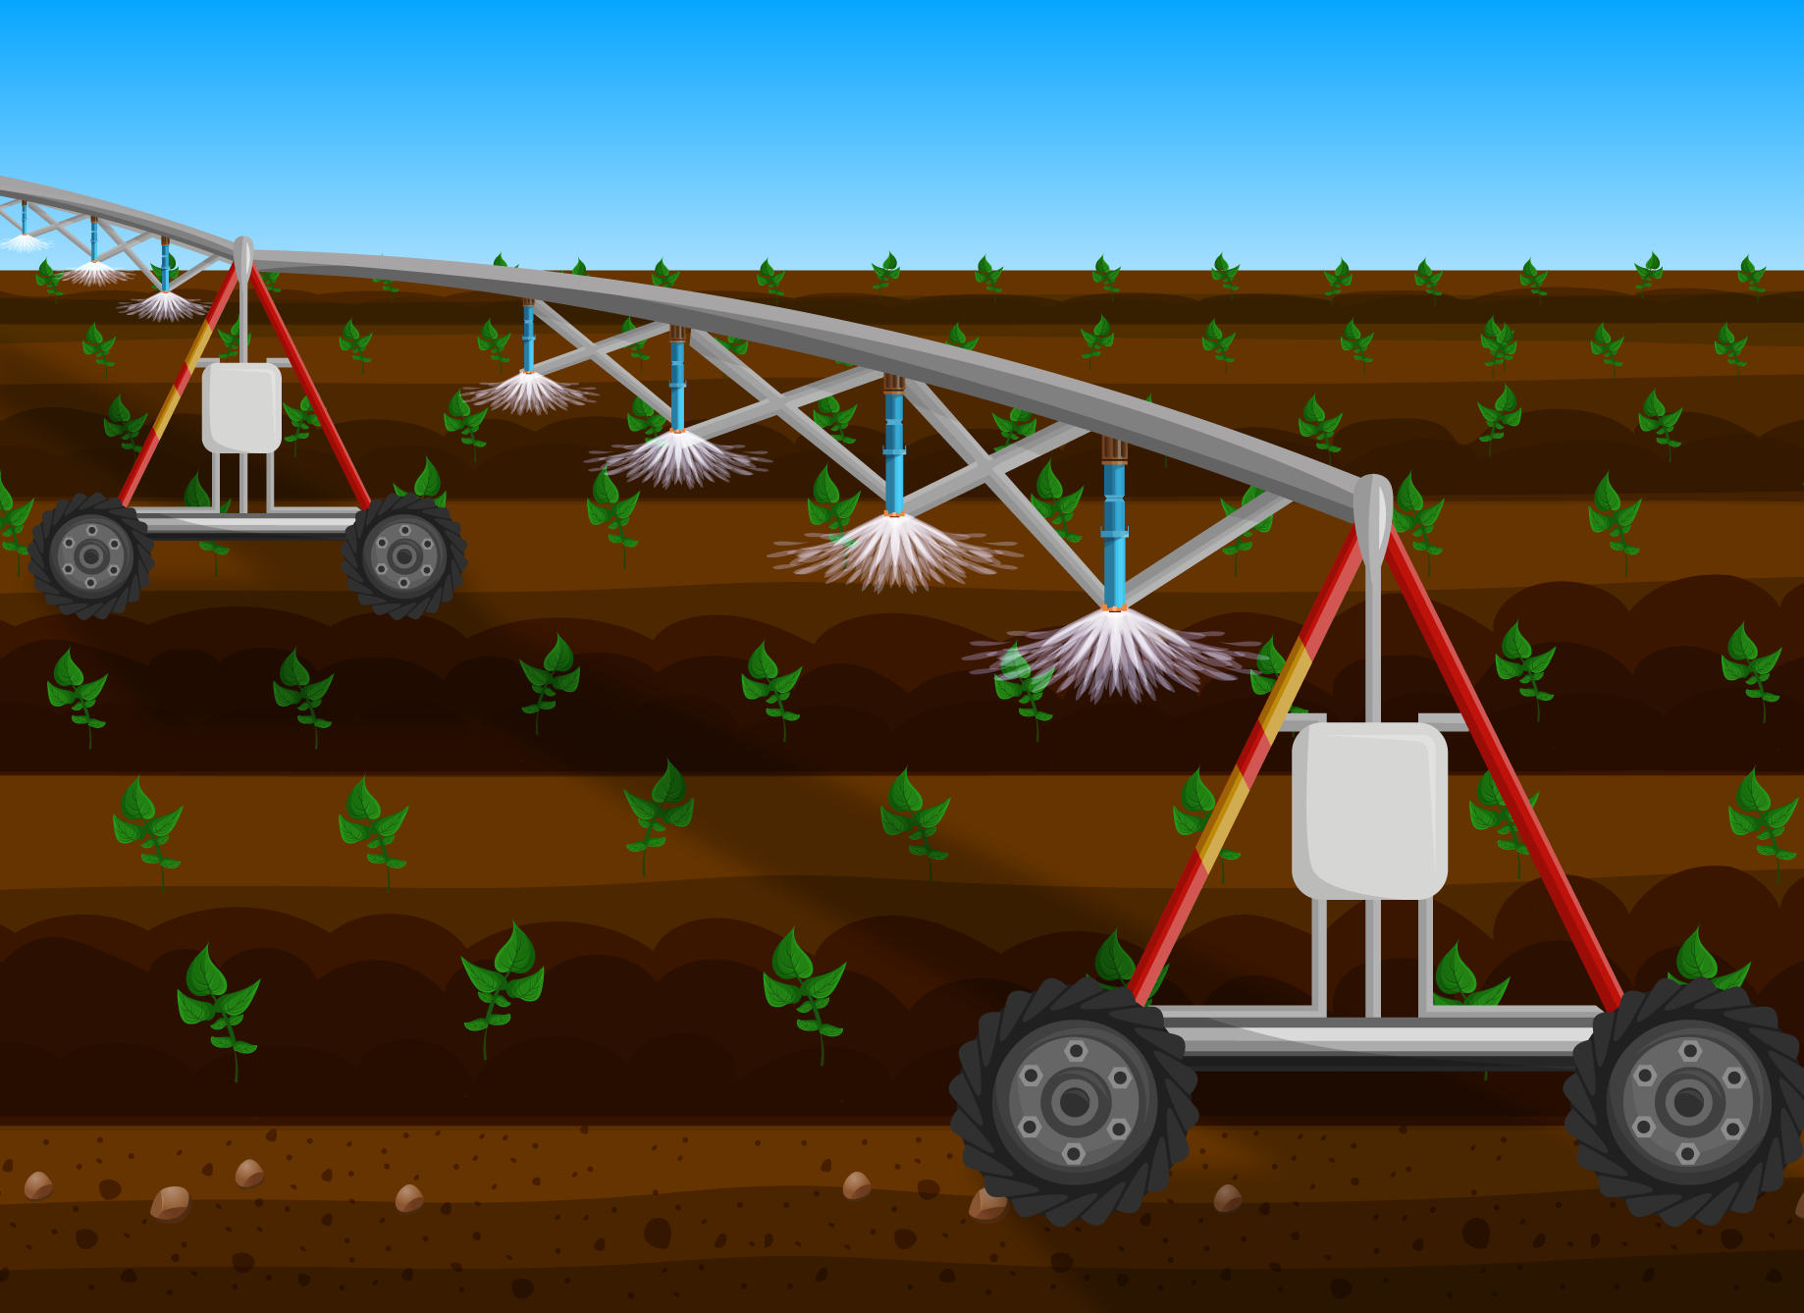
Infografía
Revisemos el recurso “Pivotes: Círculo de riego sostenible”
*Imagen referencial de la situación
Notes:
En este momento se invita a revisar la infografía completa, puede descargarla de recursos en la página: https://matcon.cmmedu.uchile.cl/

Slide 3
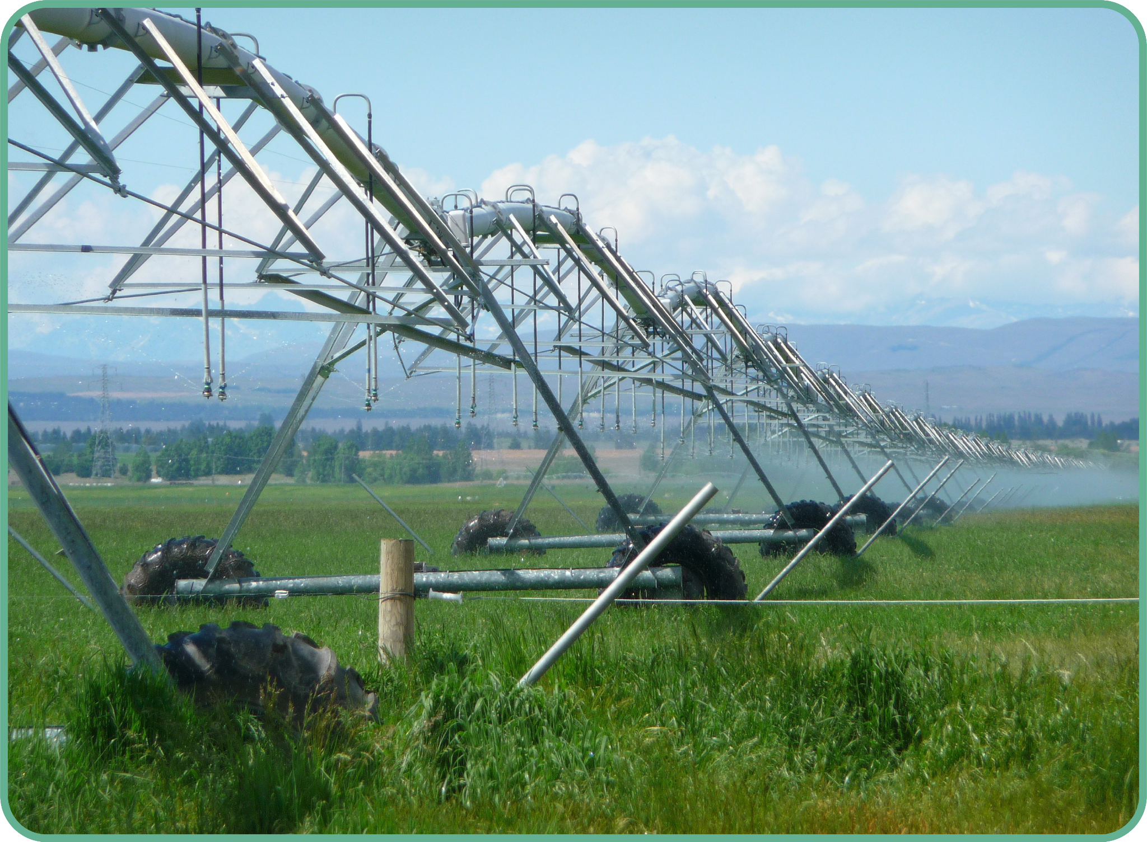
A partir de la Infografía, respondamos:
¿Cómo funciona el riego por pivotes? ¿conocías este sistema de riego?
¿Por qué el sistema de riego con pivote central podría ser más eficiente?

Slide 4
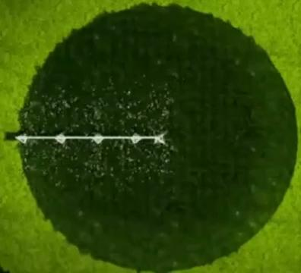
Pivotes: Círculo de riego sostenible
El funcionamiento se podría representar como se observa a continuación:
Notes:
Descargue el Gif de la sección de Recursos de MatCon y ocúpelo en este momento. https://matcon.cmmedu.uchile.cl/

Slide 5
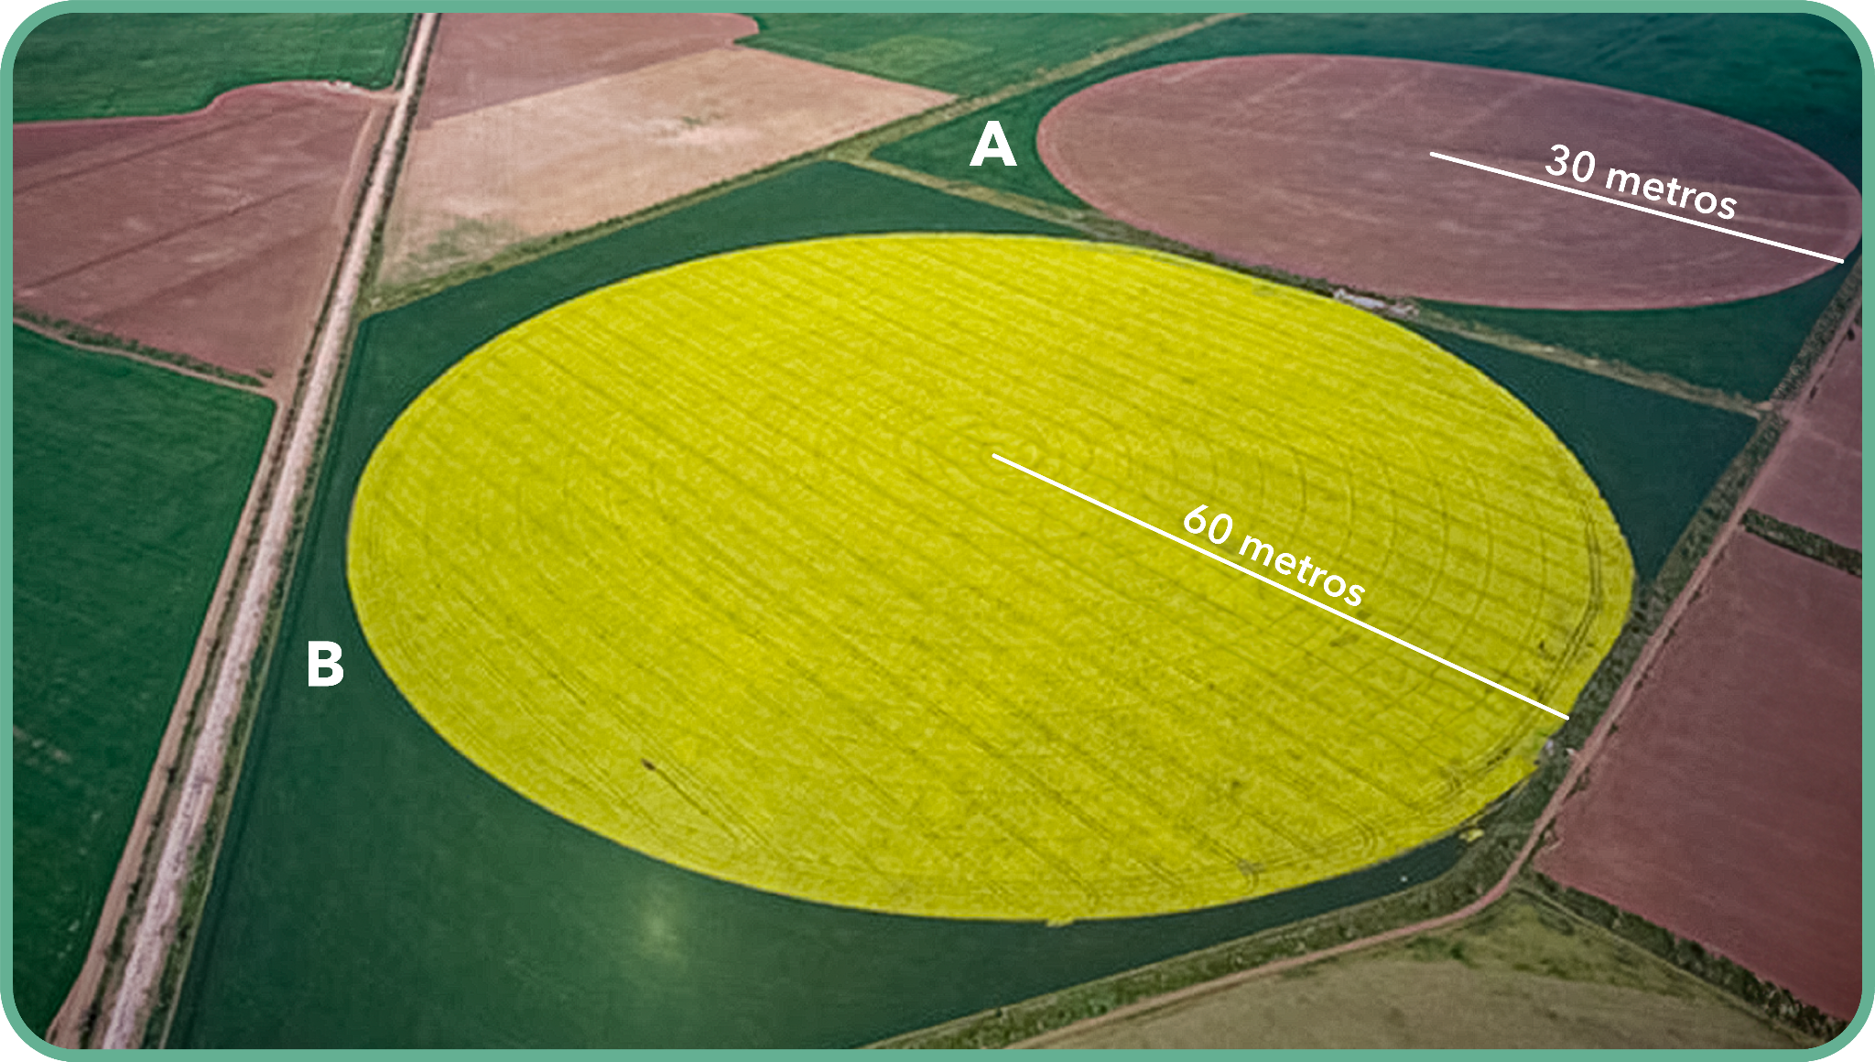
Problema
En una zona agrícola, se han realizado cultivos usando el sistema de riego de pivotes circulares. En la imagen se observan dos superficies circulares regadas con ese sistema:
El pivote A mide 30 metros de largo.
El pivote B mide 60 metros de largo.
¿Qué tan grande es la extensión de terreno en las dos superficies circulares?
Notes:
Genere una reflexión que permita que sus estudiantes aprecien la cantidad de terreno circular que abarca el riego con cada pivote.Es importante precisar que la longitud del pivote corresponde al radio del círculo respectivo.

Slide 6
Actividad 1
Calcula el área de las dos superficies circulares.
El pivote A mide 30 metros de largo.
El pivote B mide 60 metros de largo.
Notes:
Hoja de Actividades, Se espera que utilicen la fórmula del área del círculo, sustituyendo el valor del radio, se recomienda expresar las áreas en π, y luego reemplazar por 3,14. (En la siguiente diapo está la respuesta)

Slide 7
Actividad 1
Calcula el área de las dos superficies circulares.
El área del círculo A es 900 π m² ≈ 2826 m²
El área del círculo B es 3600 π m² ≈ 11 304 m²
Notes:
Respuestas, para comparar los resultados. usando π= 3,14

Slide 8
Actividad 2
Recordemos que el radio del círculo A mide 30 metros y el del círculo B mide 60 metros. Es decir el radio de uno es del doble del otro. Entonces, ¿el área del círculo B es el doble del área del círculo A?
Notes:
La razón entre sus áreas es 11.304/2.826=4
El área del círculo B , es 4 veces el área del círculo A.
El área del círculo B, no es el doble del área del círculo A.
Al finalizar esta actividad, asegúrese que sus estudiantes reconozcan que al aumentar al doble el radio de un círculo, el área no aumenta al doble.

Slide 9
Actividad 2
Recordemos que el radio del círculo A mide 30 metros y el del círculo B mide 60 metros. Es decir el radio de uno es del doble del otro. Entonces, ¿el área del círculo B es el doble del área del círculo A?
El área del círculo B, es 4 veces el área del círculo A.
Notes:
La razón entre sus áreas es 3600π/900π=4
El área del círculo B , es 4 veces el área del círculo A.
El área del círculo B, no es el doble del área del círculo A.
Al finalizar esta actividad, asegúrese que sus estudiantes reconozcan que al aumentar al doble el radio de un círculo, el área no aumenta al doble.

Slide 10
Entonces:
60 m
30 m
Si el pivote mide
30 metros, el área es 900 π m² ≈ 2 826 m²
Si pivote mide
60 metros, el área es 3600 π m² ≈ 11 304 m²
Notes:
Si le parece,puede utilizar el área de los cuadrados para asegurar que el área es pertinente. Es importante que considere el tamaño de cada regadío, puede hacerles sentido que aprox riegan 3600 m² y 14400 m², entonces son 60 m por lado y 120 m respectivamente. ¿Cuanto es 120 m por lado? (parecido a una cuadra)

Slide 11
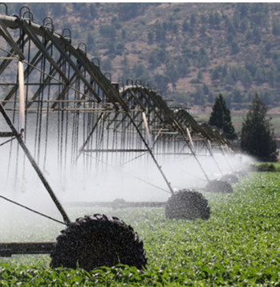
Actividad 3
En otra zona agrícola, se ha utilizado el mismo sistema de riego circular. Se sabe que el área de la superficie circular es 6 000 m²:
¿Cuánto crees que es la medida del largo del pivote utilizado?
Calcula el largo del pivote utilizado.
Notes:
Para ello, debieran recurrir a los datos obtenidos anteriormente y así estimar que si el área del círculo es 6000 m, entonces este nuevo pivote debe medir entre 30 y 60 metros.
Si el radio del pivote es 30 metros, el área es
2 826 m²
Si el radio pivote es 60 metros, el área es 11 304 m²
De esta forma, si el área del círculo es 6 000 m², entonces el radio del pivote debe estar entre 30 y 60 metros.
Una vez que proponen distintas medidas para el radio, pídales que realicen los cálculos para encontrar la medida del radio.

Slide 12
Actividad 3
En otra zona agrícola, se ha utilizado el mismo sistema de riego circular. Se sabe que el área de la superficie circular es
6 000 m²:
¿Cuánto crees que es la medida del largo del pivote utilizado?
Calcula el largo del pivote utilizado.
¿Cuál fue tu estrategia para calcular el largo del pivote?
Notes:
Una vez que las y los estudiantes proponen distintas medidas para el radio, pídales que realicen los cálculos para encontrar su medida.

Slide 13
Actividad 3
En otra zona agrícola, se ha utilizado el mismo sistema de riego circular. Se sabe que el área de la superficie circular es
6 000 m²:
¿Cuánto crees que es la medida del largo del pivote utilizado?
Calcula el largo del pivote utilizado.
¿Cuál fue tu estrategia para calcular el largo del pivote?
Respuesta: El radio del pivote mide entre 43 y 44 metros. (r ≈ 43,703 m)
Notes:
Ver en el guión sugerido, una posible estrategia.

Slide 14
Actividad 4
Analiza la siguiente información relativa al uso de sistemas de riego de pivote en el país:
“En la comuna de María Pinto había un pivote, que era uno de los más largos usados en Chile. Se sabe que este medía 815 metros de largo, pero no regaba un círculo completo, solo 114 ha, pudiendo haber regado 210 ha…” (red agricola, 2016)
Notes:
Antes de que realicen la actividad si le parece necesario muestre la siguiente diapositiva para comprender la medida hectárea.

Slide 15
Ten en cuenta que:
Las dimensiones del pivote son considerablemente mayores que las de la actividad 1. Como resultado, el área abarcada por el pivote es bastante extensa. Por lo tanto, se requiere expresarla en una unidad de medida más amplia, específicamente en hectáreas.
Notes:
Para que las y los estudiantes reconozcan la unidad de medida “Hectáreas” se sugiere presentarles un esquema que permita reconocer sus medidas y visualizar su magnitud, como por ejemplo el siguiente:

Slide 16
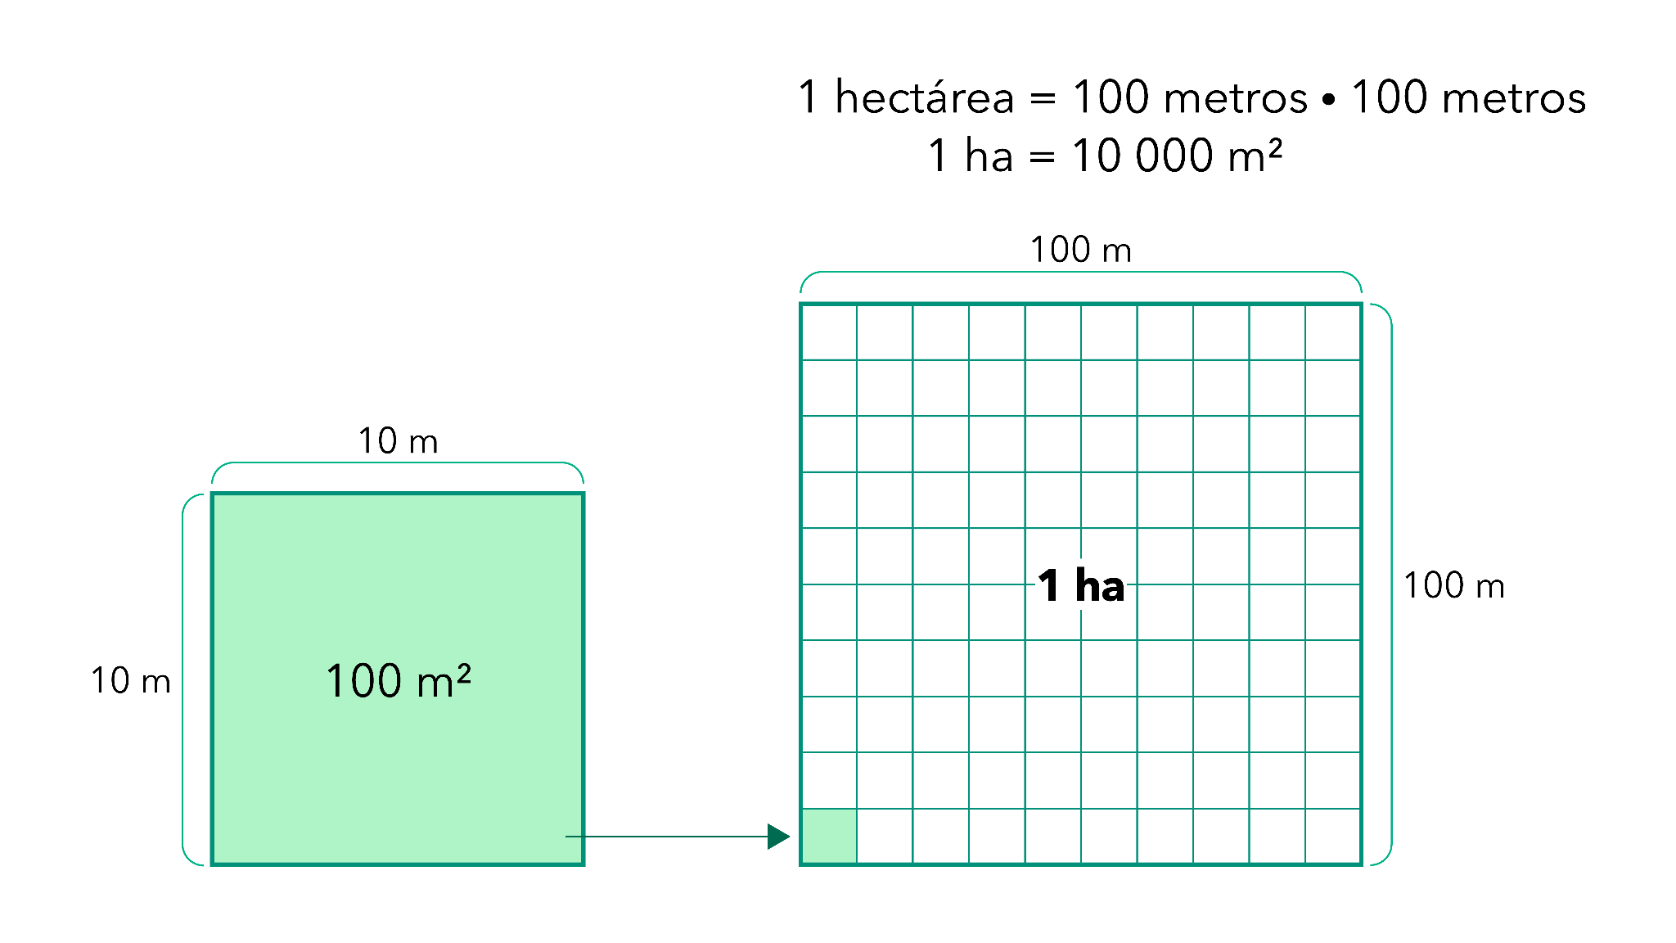
Ten en cuenta que:
Notes:
De esta manera se espera que sus estudiantes reconozcan que en 1 hectárea hay 10 000 m^2 y que el símbolo usado para representarlas es ha. No es necesario transformar unidades previamente si no más bien trabajar en metros y luego dividir por 10.000 m^2.

Slide 17
Actividad 4
“En la comuna de María Pinto había un pivote, que era uno de los más largos usados en Chile. Se sabe que este medía 815 metros de largo, pero no regaba un círculo completo, solo 114 ha, pudiendo haber regado 210 ha…” (red agricola, 2016)
¿Es correcta la información relativa a la cantidad de hectáreas que podía regar ese pivote? (1 ha = 10 000 m²)
Notes:
Hoja de Actividades, motive a que imaginen distintas posibilidades de lo ocurrido en Maria Pinto.

Slide 18
Actividad 4
¿Es correcta la información relativa a la cantidad de hectáreas que podía regar ese pivote?
(1 ha = 10.000 m²)
Si es correcta, ya que la cifra es cercana a las 210 ha, por tanto, era el área que regaba el pivote.

Slide 19
Actividad 4
2. Haz un dibujo estimado de la superficie regada por ese pivote.
Notes:
Se espera que puedan analizar que dado que 114 es un poco más de la mitad de 208, entonces el pivote cubría una superficie que corresponde a un poco más de la mitad del círculo.

Slide 20
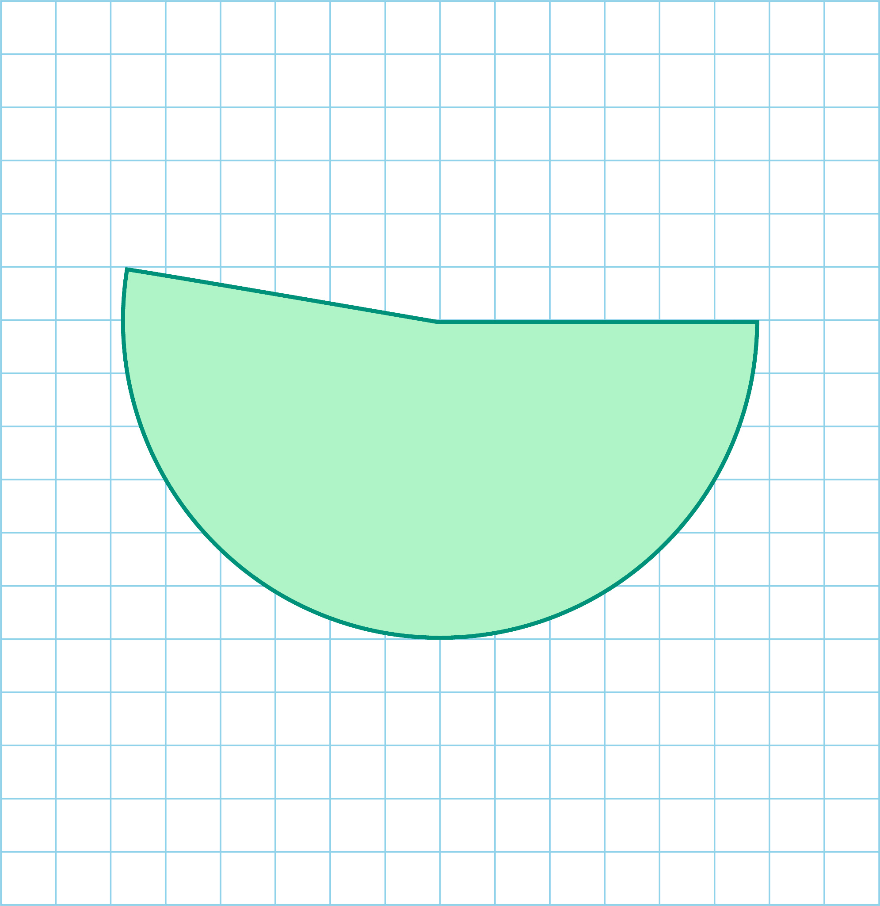
Actividad 4
2. Haz un dibujo estimado de la superficie regada por ese pivote.
Notes:
Una vez que se concuerda el sector circular regado por el pivote, se puede pedir a sus estudiantes que estimen la medida del ángulo del centro. Se espera que indiquen que mide un poco más de 180°.

Slide 21
Actividad 5
Un agricultor tiene un terreno circular que es regado por un pivote de 10 metros. Desea incrementar el área de la zona de riego en 5 metros cuadrados. Para lograrlo, plantea aumentar en 5 metros la longitud del pivote. ¿La idea del agricultor es correcta? Justifica.

Slide 22
Actividad 5
Un agricultor tiene un terreno circular que es regado por un pivote de 10 metros. Desea incrementar el área de la zona de riego en 5 metros cuadrados. Para lograrlo, plantea aumentar en 5 metros la longitud del pivote.
¿La idea del agricultor es correcta? Justifica.
Notes:
Se espera que, basándose en todo lo estudiado hasta el momento, puedan elaborar justificaciones adecuadas respecto a la propuesta del agricultor.

Slide 23
Actividad 5
¿La idea del agricultor es correcta? Justifica.
Usando π como 3,14
Si el pivote es de 10 metros, el área del círculo es 314 m². Al aumentar en 5 metros el radio del pivote, el área es 706,5 m². Es decir, el área ha aumentado en 392,5 m², que es mucho más que los 5 m² de aumento que pensaba el agricultor.
Notes:
Se recomienda otorgar un tiempo para que las y los estudiantes lean la información presentada. Posteriormente, se sugiere fomentar una discusión en la que los estudiantes analicen si la idea del agricultor es correcta o no. Se espera que, basándose en todo lo estudiado hasta el momento, puedan elaborar justificaciones adecuadas respecto a la propuesta del agricultor. Luego, se espera que los estudiantes comprueben sus hipótesis calculando las áreas y finalmente exponiendo sus conclusiones.

Slide 24
Principales Conclusiones:
Cuando un pivote gira alrededor de un punto, crea una superficie regada que adopta la forma de un círculo. Para calcular el área de dicho círculo, se emplea la fórmula A=𝜋·r², donde el radio corresponde a la longitud del pivote.

Slide 25
Principales Conclusiones:
A medida que la longitud del pivote aumenta, su capacidad para cubrir una extensa superficie de riego también se incrementa. Cuando el pivote tiene una longitud de 30 metros, el área regada es aproximadamente de 2826 m², al aumentar la longitud del pivote en 5 metros, es decir, 35 metros, el área regada se incrementa significativamente a aproximadamente 3847 m².
En nuestra actividad vimos que al aumentar el doble el radio el área se cuadruplica.

Slide 26
Principales Conclusiones:
Para expresar la medida de áreas utilizamos la hectárea, la cual corresponde a 10 000 m², que es una unidad de medida muy utilizada para medir grandes extensiones de terreno.
La utilización de pivote en la agricultura permite optimizar el uso del agua utilizada para sembrar grandes extensiones de terrenos agrícolas.

Slide 27
Regadíos circulares

